Slide 1

课程仿真服务器连接教程
(windows系统，使用MobaXterm）

Slide 2
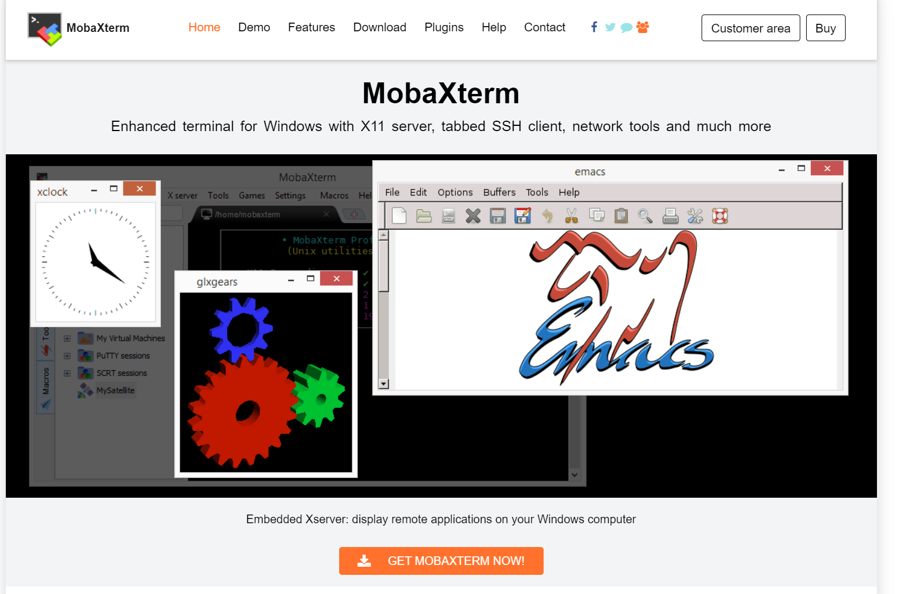
连接前准备
下载安装 MobaXterm
https://mobaxterm.mobatek.net/download-home-edition.html

Slide 3
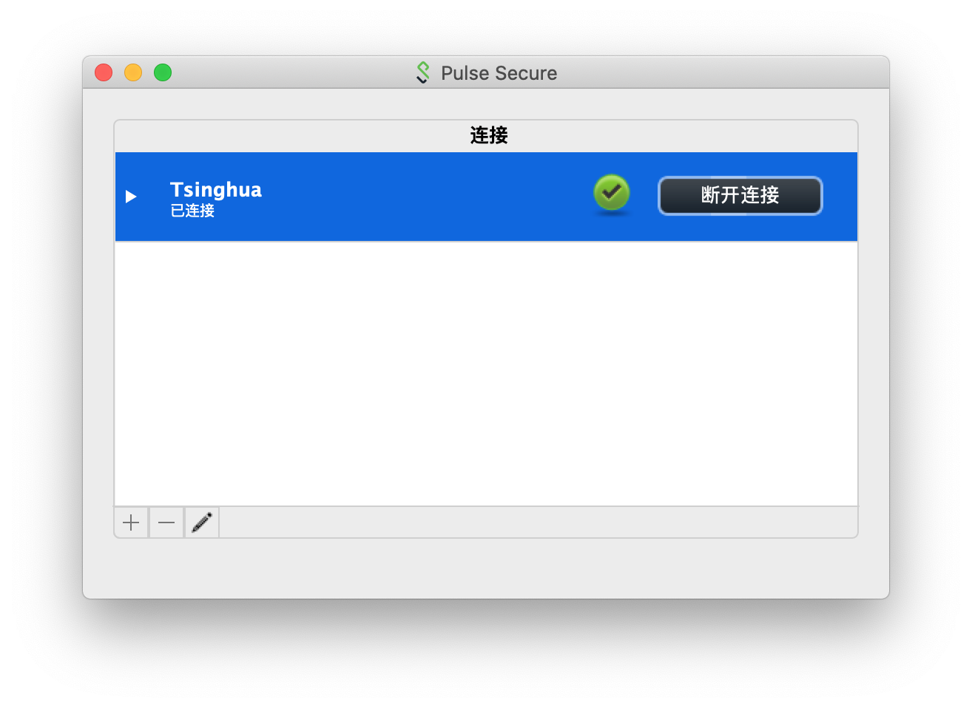
连接步骤
非校园网内连接远程服务器，需先通过 sslvpn 连接清华校园网
连接方法详见： http://info.tsinghua.edu.cn/out/help.jsp

Slide 4
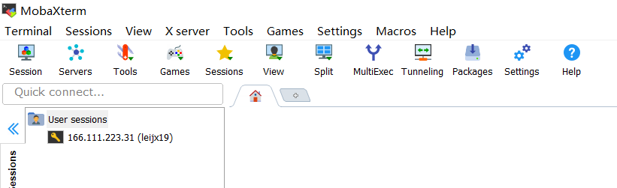
连接步骤
打开 MobaXterm
首次使用时，新建session；再次使用时，打开之前建立的会话即可

Slide 5
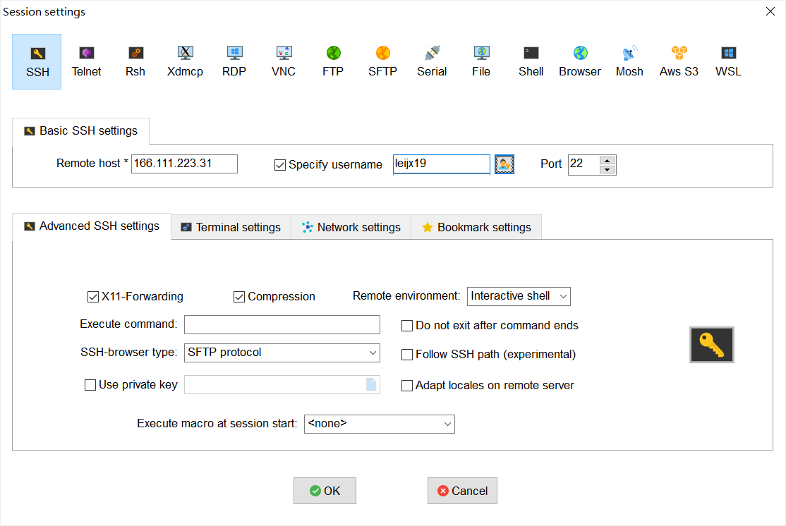
连接步骤（新建Session）
选择SSH
Remote host 填写101.6.64.74
Username 为学号（不是图示的校园网账户名），Port填写 35167；
勾选 X11-Forwarding（默认已勾选）

Slide 6
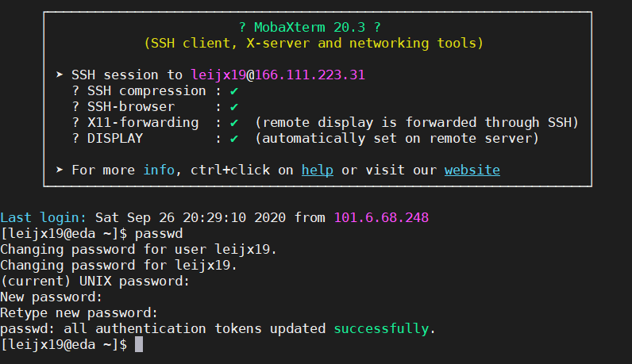
连接步骤
点击“OK”后，输入账户密码，默认为“!学号”
登录成功后，使用passwd命令修改密码

Slide 7
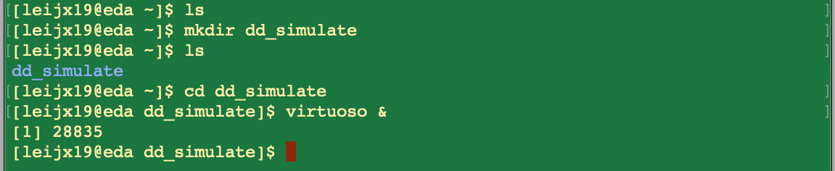
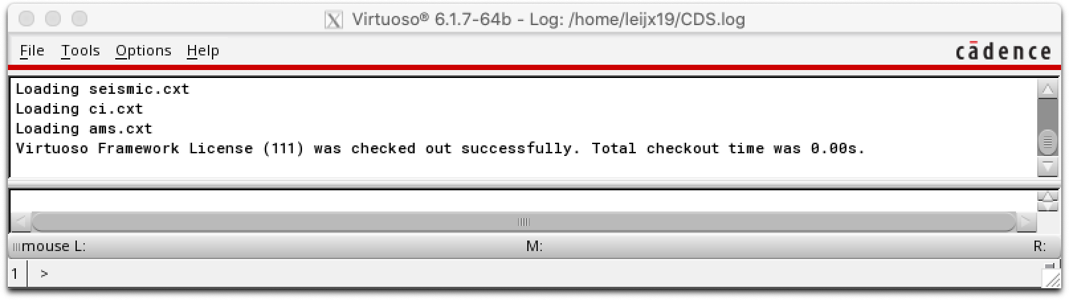
服务器使用
使用“mkdir 文件夹名”命令可以新建文件夹；
使用“ls”命令可以显示当前文件夹下的所有文件；
使用“cd 文件夹名”命令进入某一文件夹；
输入“virtuoso &”命令，即可打开 Cadence Virtuoso
如果需要向服务器传送文件，可通过FileZilla等支持sftp的客户端软件进行

Slide 8
附：Linux基础知识
Linux 简介：http://www.runoob.com/linux/linux-intro.html
Linux 常用命令： https://www.jianshu.com/p/0056d671ea6d
本课程仅需掌握前8个命令。
Linux 命令练习
https://bellard.org/jslinux/vm.html?url=https://bellard.org/jsli nux/buildroot-x86.cfg
在服务器未开放前可以使用该模拟页面进行练习

